Slide 1

课程介绍
如何能快速成为一名符合潮流的开发人员
部门：教学
2019.08.29
Copyright © 2017-2018

Slide 2
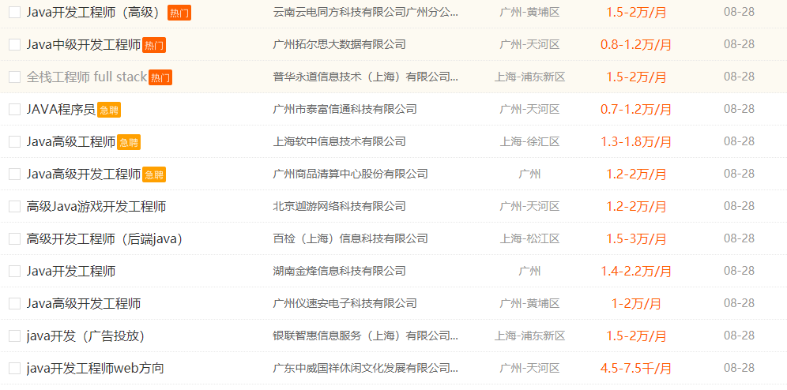
行业需求
01
Java开发工程师
市场需求旺盛、就业机会广阔
技术要求、后端相对稳定，前端发展迅猛
全栈开发人员大势所趋

Slide 3
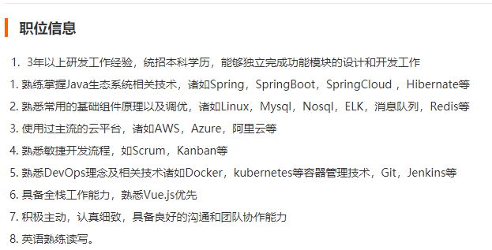
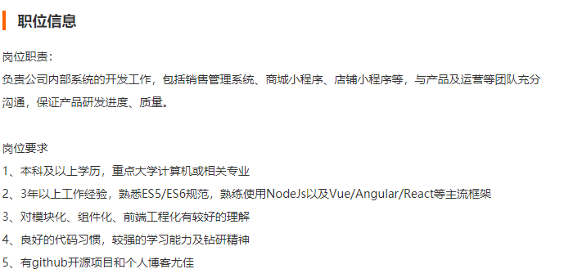
职务需求
02
核心技术点
ES5标准技术栈
ES6技术栈
开源框架技术栈
核心技术点
Java 生态系统技术栈
数据库以及缓存技术栈
原生云技术栈
DovOps技术栈

Slide 4
后端技术路线总结
03
DevOps技术栈
原生云技术栈
Spring技术栈
Docker
ELK
API管理
任务管理
数据库技术
Spring Cloud
MQ
UAA
Gateway
服务发现
Java核心技术
Spring IOC AOP
Spring MVC
Spring Boot
数据库原理
数据开发技术
ORM框架技术
Java核心技术
MVC编程思想
集合框架

Slide 5




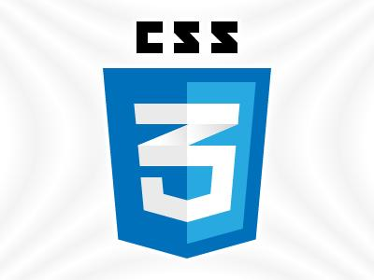


前端技术栈总结
04
开源UI框架
ELEMENT UI
IVIEW
NG-ZORRO
Angular Material
技术栈
jQuery UI框架
jQuery UI
Easy UI
extJs

Slide 6
课程内容介绍
05
项目实操阶段
综合案例项目开发管理
集中授课阶段
相关技术栈内容的集中教学环节

Slide 7
技术内容的三个领域
06
02
01
03
添加文字内容
添加文字内容
添加文字内容
HTML CSS
Java Script
Vue开发框架
添加文字内容
添加文字内容
添加文字内容
Java核心技术
数据库技术
Spring开发技术
添加文字内容
添加文字内容
添加文字内容
Spring Boot
Spring Boot相关
整合

Slide 8
基础阶段课程内容安排
07
Java 核心技术 | Java 应用项目 | Web开发技术 | spring
Java面向对象 | MVC分层开发 | servlet | Spring IOC&AOP
泛型与接口 | JDBC数据访问 | tomcat | Spring MVC
IO流程序开发 | Application UI | JSP开发技术 | Hibernate
集合框架 | 网络通信 | MVC | Mybatis
多线程 | 多线程协同 | javaScript | 常用业务框架

Slide 9
前端课程内容安排
08
前端基础 | jQuery | ES6 | VUE框架
HTML | 选择器 | 前端模块化 | VUE安装与配置
CSS | DOM操作 | ES6基本语法 | VUE组件
布局基础 | jQuery函数 | ES6异步请求 | VUE路由
javascript | 事件处理 | ES6 MODULE | VUE状态管理
页面综合案例 | jQuery Ajax | ES6 常用结构 | UI框架

Slide 10
就业技能对接
09
Spring Boot | Spring Cloud | Linux基础 | Docker
工程结构 | 服务注册与发现 | Linux安装 | Docker基础
配置文件 | 分布式配置中心 | Linux目录结构 | Docker Compose
整合Mybatis | 服务网关 | Linux远程管理 | Dockerfile
异步调用 | 服务间通信 | Linux文本编辑器 | 常用容器搭建
定时任务 | 服务容错 | Linux Shell | 服务容器化

Slide 11
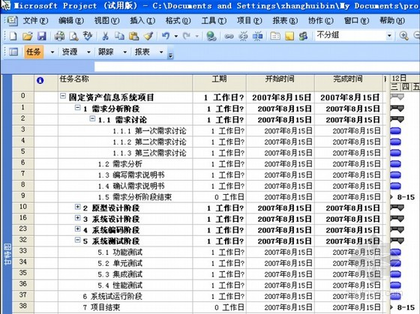
计划管理
10
明确功能边界
明确开发进度
明确责任人员
评估成本

Slide 12
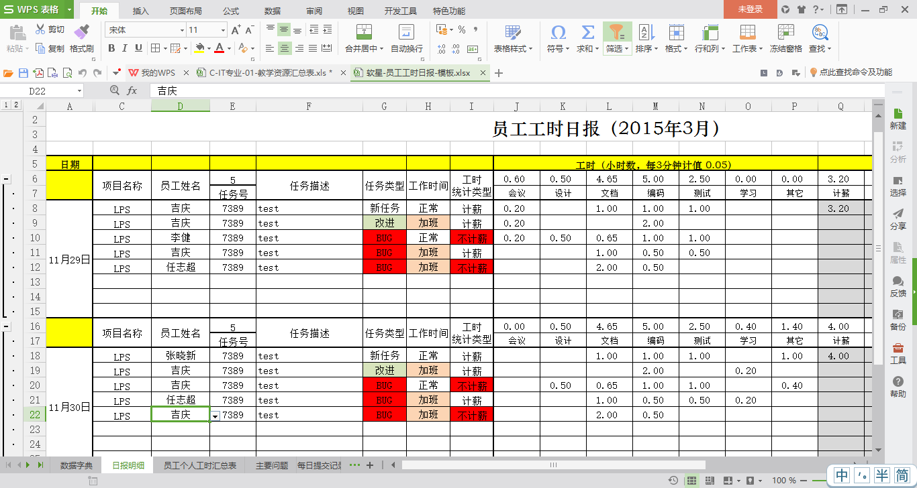
日常工作沟通
11
了解工作进展
及时发现项目风险
工作数据有效累计
即使沟通项目问题

Slide 13
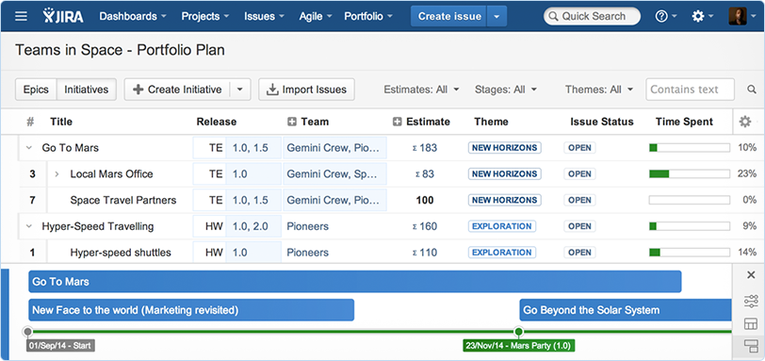
任务管理
12
明确任务责任人
有效跟踪每一个任务进展
即时绩效统计
方便BUG追踪

Slide 14
课程的整体目标
13
项目阶段
对技术进行整合运用，熟悉企业开发流程与管理模式
第三阶段
熟练掌握原生云相关技术。可以在云架构加独立开发相关服务
第二阶段
掌握Vue前端框架，可以熟练完成前后端分离开发。
第一阶段
熟练掌握Java基础的程序开发内容。可以适应一般的Java网络程序开发工作。

Slide 15
THANKS
产教深度融合 校企全面合作
Insight Innovation Integration
Ultrawise Blended Link

